Slide 1

구름 자연어처리
팀프로젝트 2. 한국어 기계독해
Team 3. 송민석 김수현, 박지수, 이정선, 임광재, 유정수
Korean MRC

Slide 2
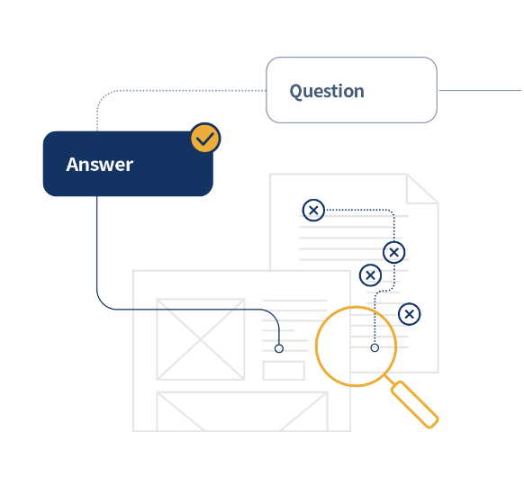
목차
1. 프로젝트 개요
2. 프로젝트 팀 구성 및 역할
3. 프로젝트 진행 프로세스
4. 프로젝트 결과
5. 자체 평가 및 보안

Slide 3
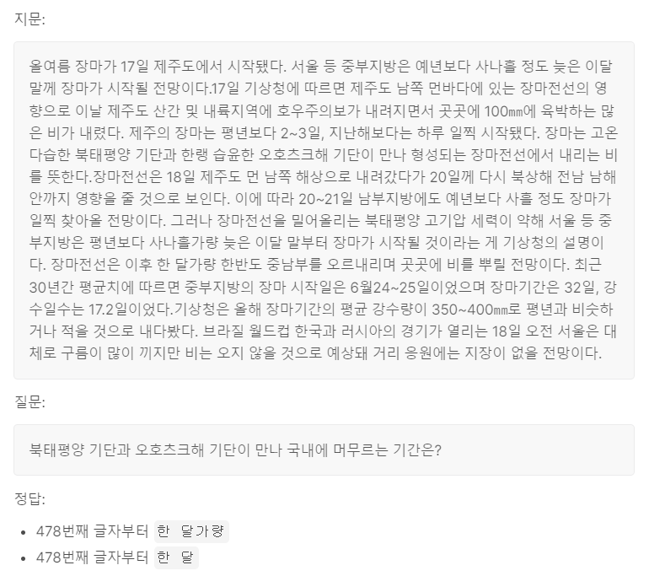
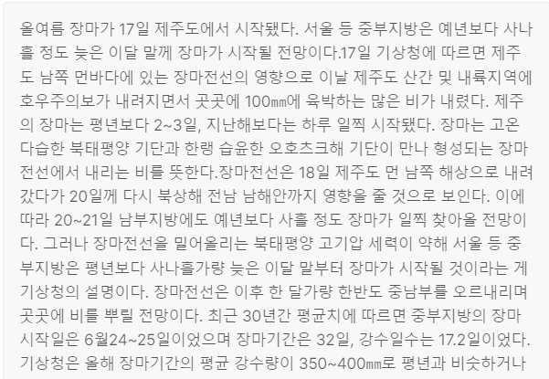
프로젝트 개요
Question
Reading
👨🏻‍💻
🤖
Reading
Answer
Comprehension

Slide 4



프로젝트 팀 구성 및 역할
송민석
김수현
박지수
BERT compatible code 구현
코드의 프레임워크화화
Post-processing (optuna)
Kobigbird (1e-5, 2e-5)
Huggingface API Adaption
Levenshtein code 구현
Post-processing (konlpy)
Kobigbird (7e-5, 9e-5)
PPT 제작
Ubuntu 서버 GPU 셋팅
하이퍼파라미터 실험:
Kobigbird (3e-5, 4e-5)

Slide 5



프로젝트 팀 구성 및 역할
이정선
임광재
유정수
Wandb Sweep code 구현
Kobigbird (15e-5, 5e-6)
ppt 추가, 수정
하이퍼파라미터 실험
Kobigbird (11e-5, 13e-5)
post-process(분석)
Kobigbird (5e-5, 6e-5)

Slide 6
프로젝트 진행 프로세스
Baseline code
협업 방식
Levenshtein distance
여러가지 모델 비교
코드의 범용성을 위해 Huggingface trainer를 이용해 코드 구성(병렬화)
HF Datasets를 이용한 커스텀 데이터셋 구축
Github
wandb
Hugging face
자체 검증을 위한 코드 구현
Koelectra
Ensemble
Kobigbird
Ai hub 데이터 추가
Sweep 파라미터 최적화
GPU 사용량 축소
post process
뉴스 기사 기계독해 dataset 추가
Epoch/batch
learning_rate
SEED
메모리 절약을 위한 코드 추가
GPU 서버 대여
blank 처리 (optuna)
형태소 분석 (konlpy)

Slide 7
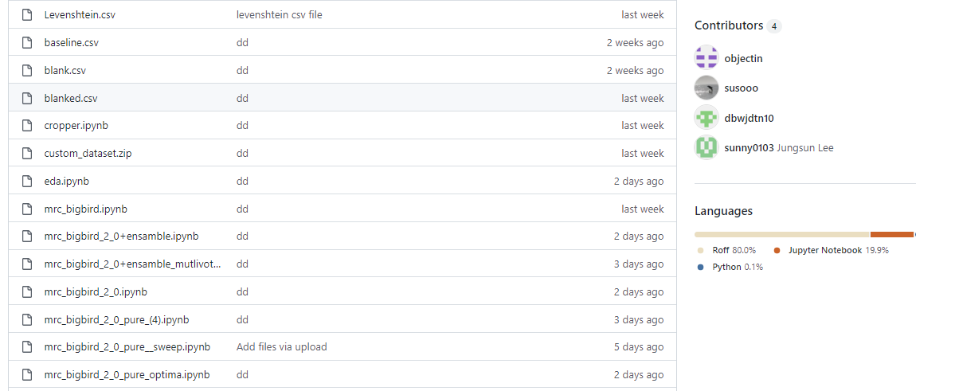
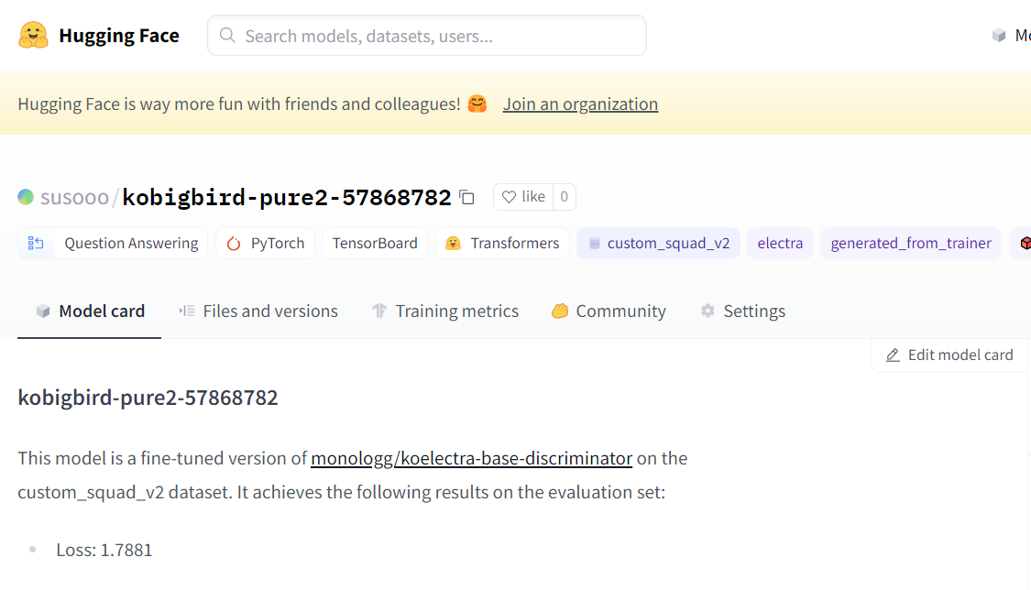
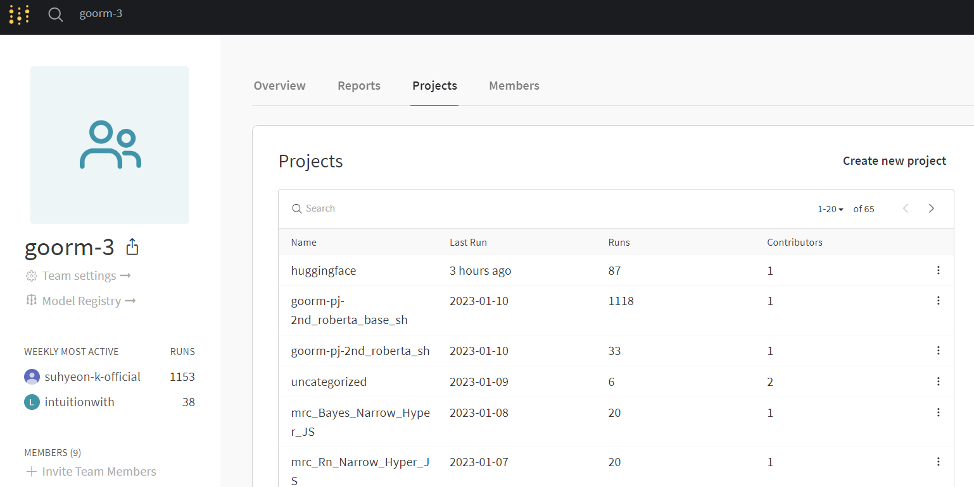
협업 방식
aaa
Git gub
hugging face
wandb

Slide 8
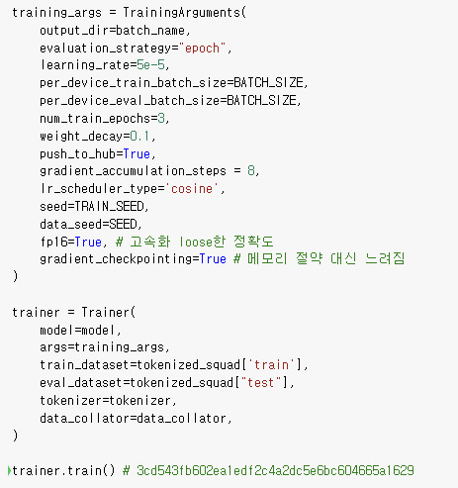
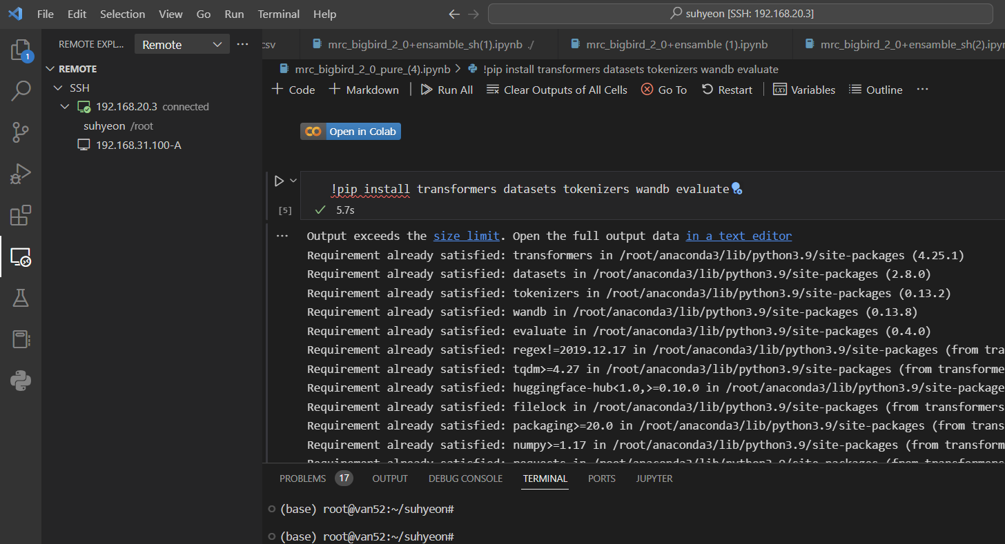
GPU 사용량
메모리 사용량을 위한 코드 추가
서버 대여

Slide 9
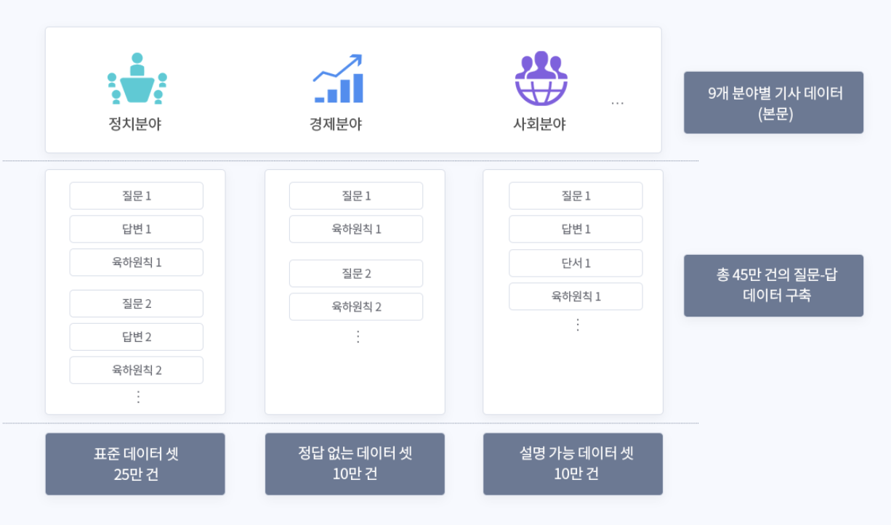
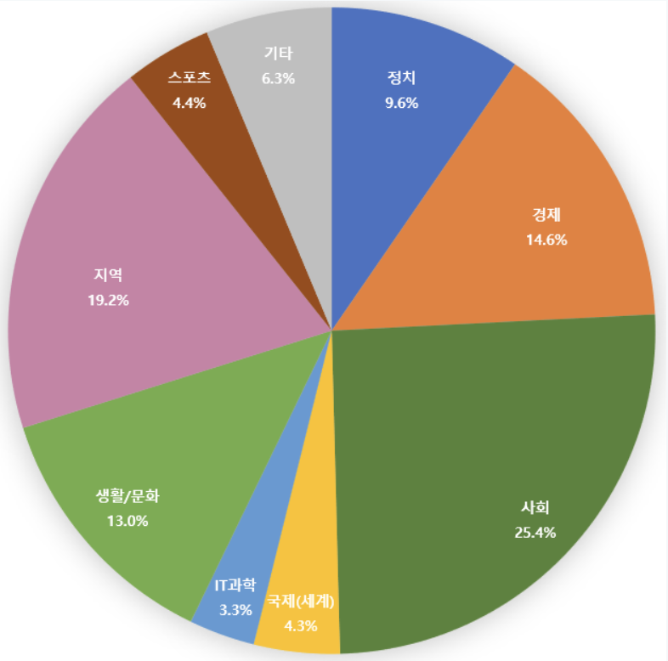
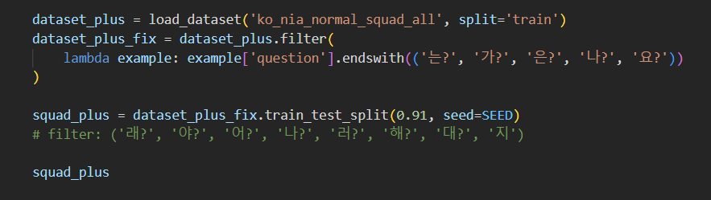
Dataset
aaa
AI hub dataset
AI hub + 기존의 데이터 셋 학습
기존의 데이터셋 학습
[ 시도 ]
질문 형식 변경
category 분석

Slide 10
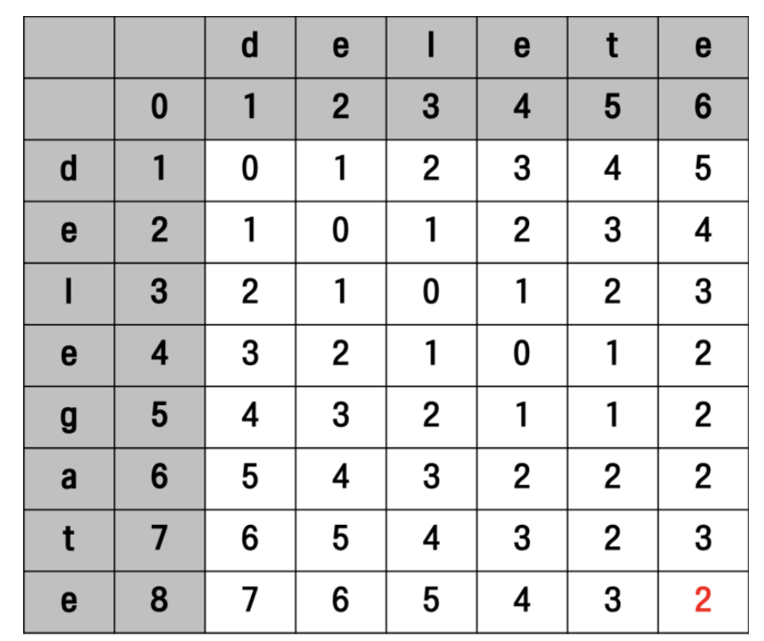
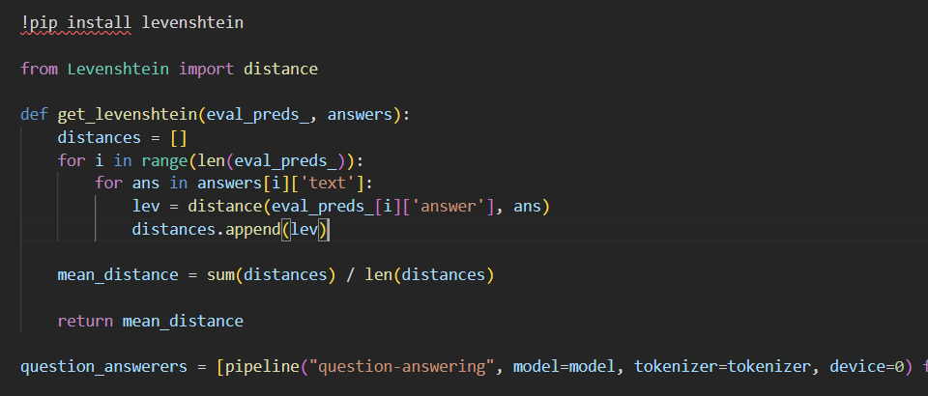
Levenshtein distance
+1
비교 문자 같은 경우 : 대각선 값
비교 문자 다른 경우 : 좌우/대각선/위 중 가장 작은 값 +1
[ 문제점] levenshtein 거리가 최소인 답변 선택
[ 해결 ] 답변들의 levenshtein 거리 평균 선택

Slide 11
Model 비교
Koelectra 모델
Kobigbird 모델
Ensemble
선택이유
kobert, kcbert 이상의 성능
선택 이유
Longer Sequence - 최대 512개의 token을 다룰 수 있는 BERT의 8배인 최대 4096개의 token을 다룸
Computational Efficiency - Full attention이 아닌 Sparse Attention을 이용하여 O(n2)에서 O(n)으로 개선
시도 이유 : 성능 좋은 여러 모델들을
앙상블하면 더 좋은 성능을 낼 수 있다.

Slide 12
모델 튜닝 과정
koelectra
kobigbird
Learning_rate | Scheduler | Weight decay | val_loss
0.0005222 | cosine | 0.1 | 2.85
0.0002827 | constant | 0.3 | 4.14
0.0003712 | cosine | 0.03 | 4.221
0.0003613 | linear | 0.03 | 5.525
0.0003117 | cosine | 0.01 | 5.686
Learning_rate | Seed | max_length | val_loss
5e-5 | 147 | 1024 | 2.449
5e-5 | 131 | 1024 | 1.0944
5e-5 | 25 | 1024 | 1.0430
5e-5 | 1 | 1024 | 1.0805
5e-5 | 45 | 1024 | 1.139

Slide 13
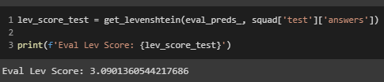
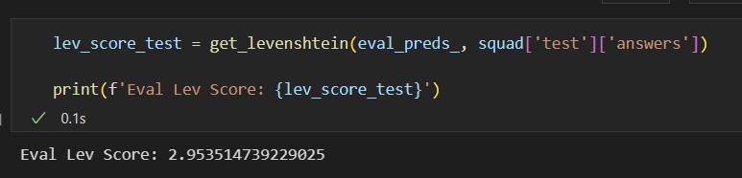
Ensemble
koelectra + kobigbird 앙상블
kobigbird 앙상블
hard voting
hugging face 사용

Slide 14
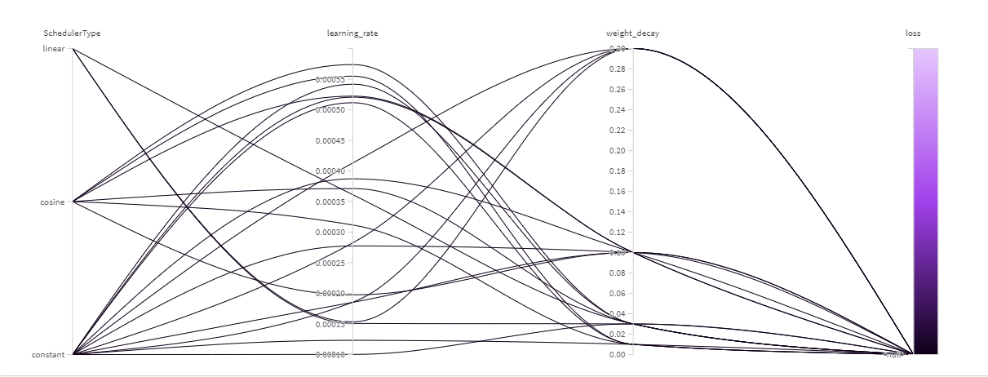
Sweep

Slide 15
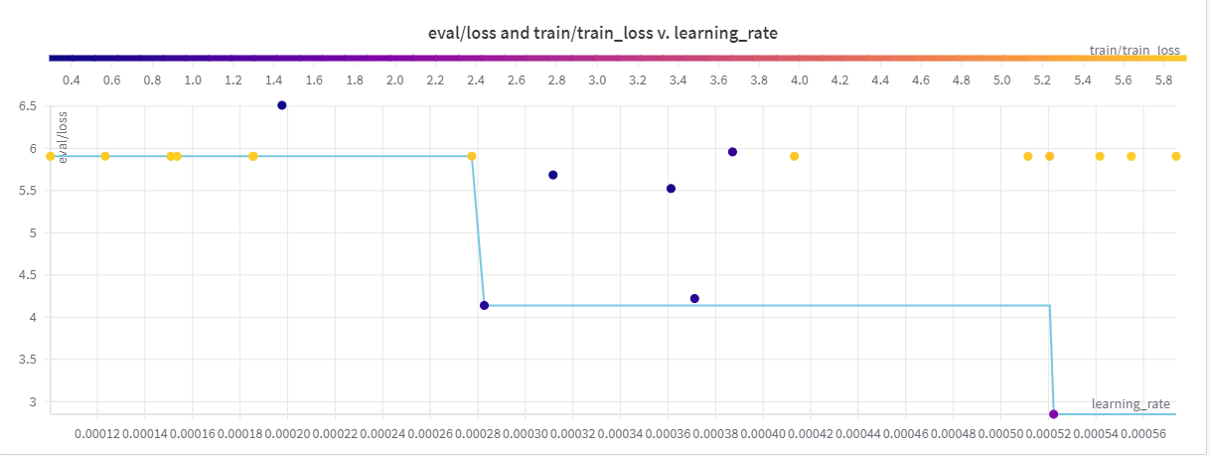
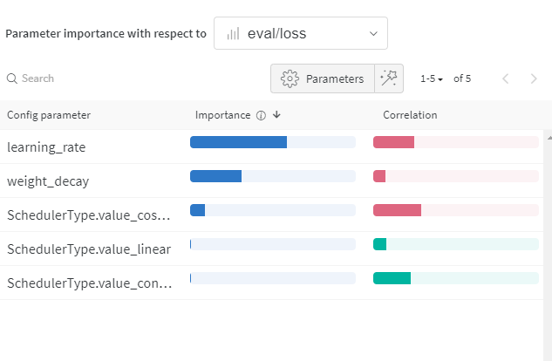
Sweep
ㄴ

Slide 16
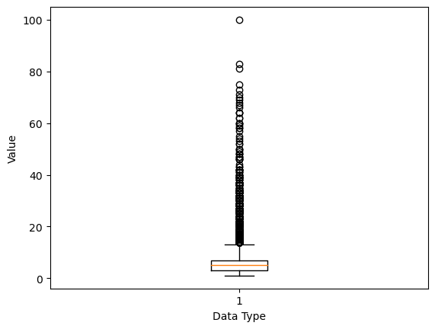
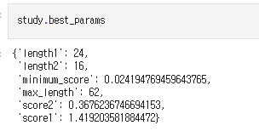
Post-process
optuna (answer 길이, score 기준) -> blank 처리

Slide 17
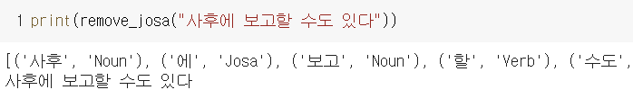
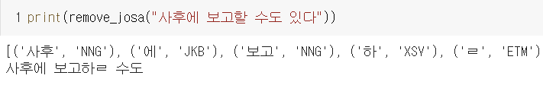
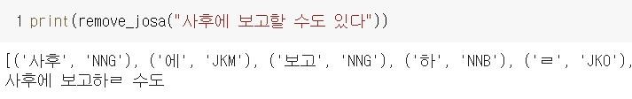
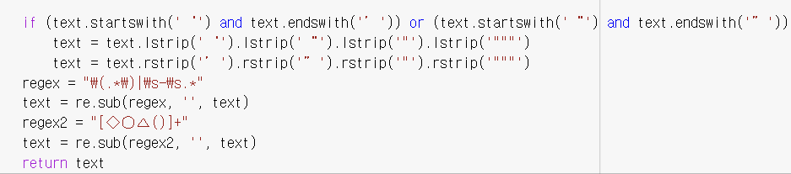
Post-process
okt
1
konlpy
-> 불필요한 형태소 제거
조사, 어미
숫자 뒤 조사 (Foreign으로 분류)
komoran
Kkma
2
predicted 분석
-> 불필요한 기호 제거
양끝 따옴표
◇○△ 등 특수기호

Slide 18
프로젝트 결과
Dataset
1
기존 데이터셋 (AI hub 데이터셋 사용 x)
Model
Learning_rate : 5e-5
scheduler_type : cosine
bath_size : 32
Epoch : 3
성능
2
Kobigbird(ensembled)
inference
3
Blank 처리 (긴 문자열 / 정확도 낮은 문자열)
Konlpy 한국어 텍스트 분석 (조사/어미 삭제)

Slide 19

자체 평가
AI hub 데이터를 사용한 Data Augmentation
koelectra, kobert, kcbert, tunic-electra, kobigbird 등 다양한 모델 시도
최적 하이퍼파라미터 서치: optuna, sweep이용
다양한 형태소 분석 모듈사용: Okt, Komoran, Kkma 등

Slide 20
보완점
체계화된 진행순서를 통한 빠른 문제 파악의 필요성
TPU 등의 병렬 컴퓨팅 친화적 코드의 장점 활용
Layer Freezing 적극적 활용
GPU 메모리 부족으로 인한 시도 부족

Slide 21


감사합니다
궁금한 부분 질문해주세요~!

Slide 22
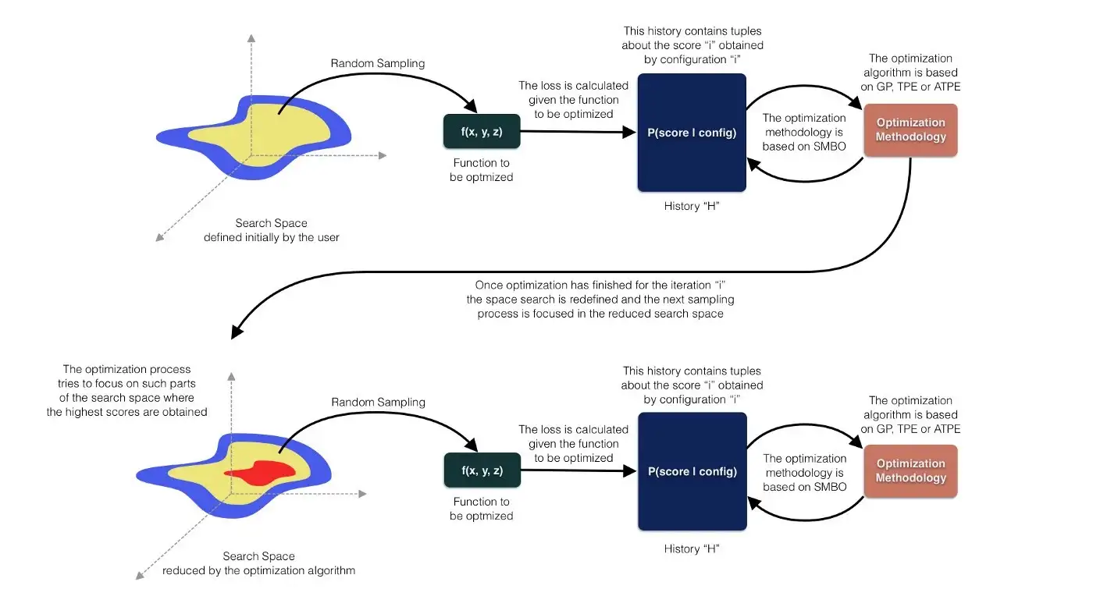
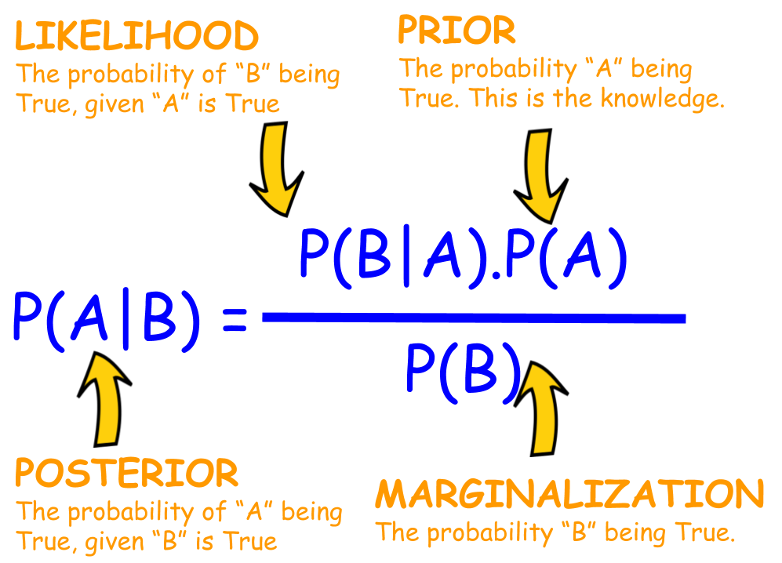
추가자료
베이지안 최적화
Notes:
베이지안 최적화는 목적 함수를 최대/최소로 하는 최적해를 탐색하는 방법으로, 다음과 같은 과정을 거칩니다.
MLE => Likelihood =>
관측 데이터를 기반으로 목적 함수를 추정 : Gaussian Process
추정 모델을 기반으로 탐색한 파라미터를 선택 : Acquisition Function
평균이 최대
분산이 최대
다음 관측 데이터에 추가

Slide 23
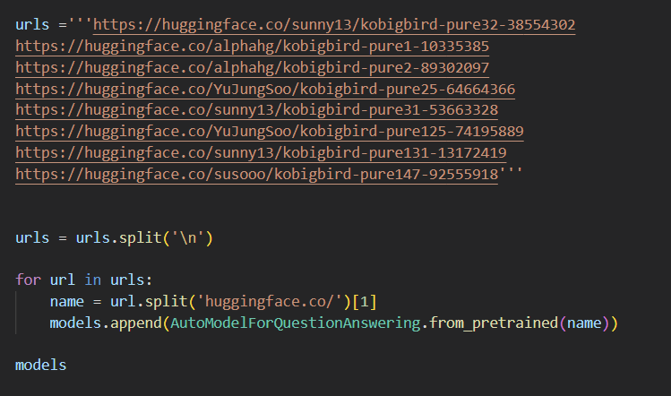
추가자료
허깅페이스 API 활용 앙상블

Slide 24
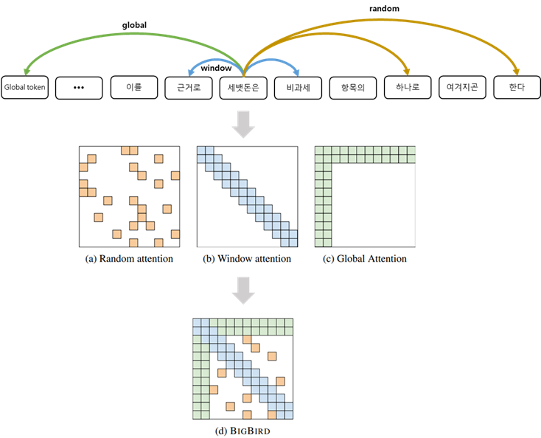
Bigbird 모델의 구조
Using Sparse Attention : Full attention이 아닌
Global Atterntion(글로벌 토큰에 대한 어텐션) + Window Attention(주변부 어텐션) + Random Attention

Slide 25
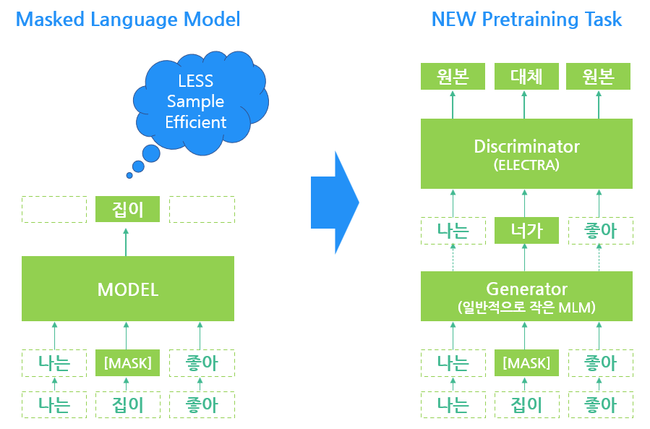
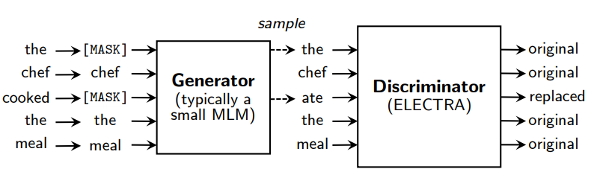
Electra 모델의 구조

